Slide 1
Projet numéro 7:
Développez le nouveau système d’information de la bibliothèque d’une grande ville.
Legros
Pierre
Développeur
D’application - Java

Slide 2
Contexte :
Vous travaillez au sein de la Direction du Système d’Information (DSI) de la mairie d’une grande ville, sous la direction de Patricia, la responsable du service. La DSI est en charge de tous les traitements numériques pour la mairie et les structures qui lui sont rattachées, comme la gestion du site web de la ville par exemple. À ce titre, Patricia est contactée par le service culturel de la ville qui souhaite moderniser la gestion de ses bibliothèques. John, architecte logiciel, sera chargé de la validation technique du projet.

Slide 3
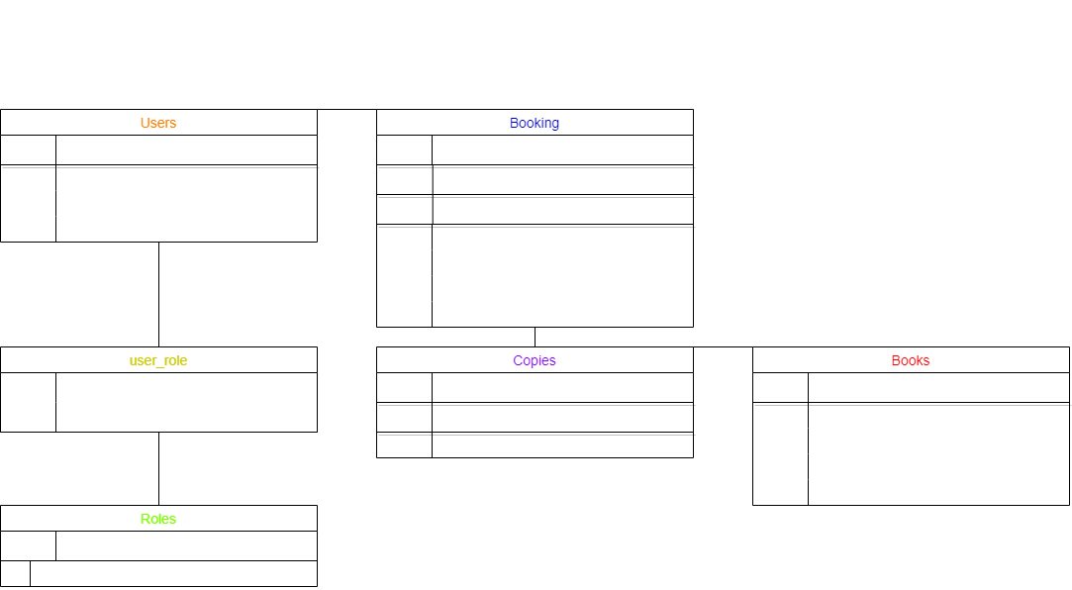

Slide 4
Spring Boot
Modèle de développement :
API REST
Spring Boot
Hibernate
Application Web
Thymeleaf
BATCH
Spring Boot Batch
Spring Boot Mail

Slide 5
Relations :
Vue
Contrôleur
- La vue appelle le contrôleur de l’application Web qui appel le contrôleur de l’API REST pour afficher la page souhaiter.
APPLI
WEB
Service
- Le contrôleur de l’API REST appelle la couche service si il y a une action à exécuter.
Job
Contrôleur
- Le service appelle le repository via des requête simple pour récupérer les informations de la BDD.
ItemReader
Service
- Le repository envoi des requête simple et prédéfini, ou permet de gérer les requêtes complexes via les queries.
ItemProcessor
Repository
- Lorsque l’API BATCH est active elle exécute un job tout les X temps qui appelle l’ItemReader qui lui-même appelle le contrôleur de l’API REST, puis l’ItemProcessor est appeler il traite les données et envoi les mails si nécessaire enfin l’ItemWriter appelle le contrôleur de l’API REST pour mettre à jour les données de la BDD.
ItemWriter
Entity
BATCH
API REST

